Slide 1
3 way handshake and 4 way handshake
백엔드 면접 대비 CS스터디
오류 지적 환영
20210831 박예진

Slide 2
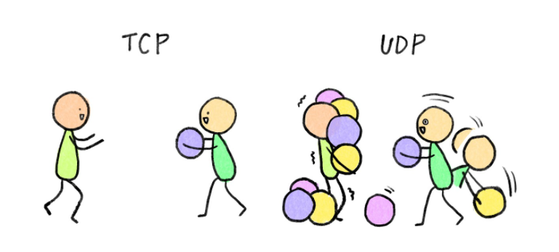
https://brunch.co.kr/@swimjiy/35
Notes:
통신계층의 데이터를 보내는 프로토콜은 저번주에 설명한 TCP와 UDP가 있었다. TCP는 하나하나 신뢰있는 통신을 하는방면 UDP는 일단 상대가 받는 말든 전송을 하는 통신을 한다. 그럼 TCP는 어떠한 방식으로 신뢰있는 통신을 할까?

Slide 3
ㅇㅇ
공 보낸다?
https://brunch.co.kr/@swimjiy/35
Notes:
이렇게 통신을 하기전에 상대방 컴퓨터와 사전에 세션을 수립하는 과정을 거친다.
그뿐만 아니라 타임아웃과 재전송도 신뢰있는 통신에 기여한다.

Slide 4
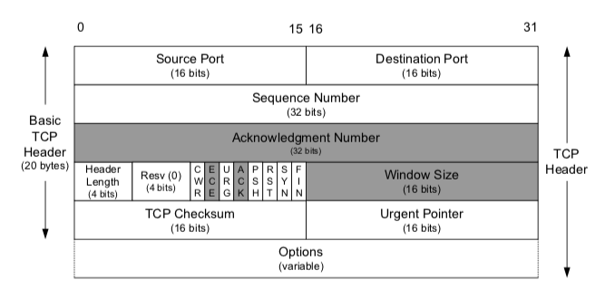
TCP header

Slide 5
TCP – Segment
Source port |  |  |  |  |  |  |  |  |  |  | Destination port
Sequence number
Acknowledgment number
Data Offset | Reserved | NS | CWR | ECE | URG | ACK | PSH | RST | SYN | FIN | Window Size
Checksum |  |  |  |  |  |  |  |  |  |  | Urgent pointer
Option
0 1 0 1 0 0 0 0
이건 A임
다음 이어지는 세그먼트는 B임

Slide 6
TCP – Segment
Source port |  |  |  |  |  |  |  |  |  |  | Destination port
Sequence number
Acknowledgment number
Data Offset | Reserved | NS | CWR | ECE | URG | ACK | PSH | RST | SYN | FIN | Window Size
Checksum |  |  |  |  |  |  |  |  |  |  | Urgent pointer
Option
0 1 0 1 0 0 0 0
다음 이어지는 세그먼트
받기를 기대하는 세그먼트

Slide 7

3-way handshake
-Establishing Connection-
연결좀 ㅎ
Seq=10, SYN
CLOSED
CLOSED
CLOSED
CLOSED
SYN-SENT
LISTEN
SYN-SENT
LISTEN
ESTABLISHED
SYN-RECEIVED
SYN-RECEIVED
FIN-WAIT1
ESTABLISHED
FIN-WAIT2
CLOSE-WAIT
TIME-WAIT
LAST-ACK
CLOSED
CLOSED

Slide 8
3-way handshake
-Establishing Connection-
SYN
연결좀 ㅎ
Seq=10, SYN
CLOSED
Seq=50, Ack=11
ACK, SYN
CLOSED
SYN-SENT
SYN-SENT
나도 연결좀 ㅎ
LISTEN
ㅇㅇ
ESTABLISHED
ESTABLISHED
SYN-RECEIVED
SYN-RECEIVED
SYN-RECEIVED
FIN-WAIT1
ESTABLISHED
ESTABLISHED
FIN-WAIT2
CLOSE-WAIT
TIME-WAIT
LAST-ACK
CLOSED
CLOSED

Slide 9
3-way handshake
-Establishing Connection-
연결좀 ㅎ
Seq=10, SYN
CLOSED
Seq=50, Ack=11
ACK, SYN
CLOSED
SYN-SENT
나도 연결좀 ㅎ
LISTEN
ㅇㅇ
ESTABLISHED
ESTABLISHED
SYN-RECEIVED
SYN-RECEIVED
ㅇㅇ
SYN-RECEIVED
FIN-WAIT1
Seq=11, Ack=51, ACK
ESTABLISHED
ESTABLISHED
ESTABLISHED
FIN-WAIT2
여기서 보낼 데이터가 있으면 같이 보냄
CLOSE-WAIT
TIME-WAIT
LAST-ACK
CLOSED
CLOSED

Slide 10
~데이터 전송중~
다음엔 11번 보냄~
Seq=11
data=10
datadata
다음엔 21번 보냄~
CLOSED
CLOSED
Seq=21
data=10
datadata
SYN-SENT
LISTEN
ESTABLISHED
ESTABLISHED
SYN-RECEIVED
SYN-RECEIVED
FIN-WAIT1
ESTABLISHED
ESTABLISHED
오케이~ 다음에 31번 받을 차례임~
ESTABLISHED
FIN-WAIT2
Ack=31
ACK
CLOSE-WAIT
TIME-WAIT
LAST-ACK
CLOSED
CLOSED
Notes:
평범한 데이터 전송중~

Slide 11
~데이터 전송중~
다음엔 31번 보냄~
Seq=31
data=10
datadata
CLOSED
. . .
CLOSED
SYN-SENT
다음엔 31번 보냄~
LISTEN
ESTABLISHED
Seq=31
data=10
ESTABLISHED
SYN-RECEIVED
datadata
SYN-RECEIVED
FIN-WAIT1
ESTABLISHED
ESTABLISHED
ESTABLISHED
FIN-WAIT2
오케이~ 다음에 41번 보내
CLOSE-WAIT
TIME-WAIT
Ack=41
ACK
LAST-ACK
CLOSED
CLOSED
Notes:
타임아웃에 관하여

Slide 12
다음엔 11번 보냄~
Seq=11
data=10
datadata
다음엔 21번 보냄~
Seq=21
data=10
datadata
다음엔 31번 보냄~
CLOSED
Seq=31
data=10
datadata
CLOSED
SYN-SENT
LISTEN
SYN-RECEIVED
ESTABLISHED
SYN-RECEIVED
ESTABLISHED
ESTABLISHED
FIN-WAIT1
ESTABLISHED
오케이~ 다음에 21번 보내
ESTABLISHED
FIN-WAIT2
Ack=21
ACK
CLOSE-WAIT
TIME-WAIT
LAST-ACK
CLOSED
. . .
CLOSED
Notes:
이러한 상황에서 처리하는 방법이 두가지가 있는데
일단 Cumulative ack를보자

Slide 13
Cumulative ACK
아~ 21번부터 못받았구나
CLOSED
Seq=21
data=10
CLOSED
datadata
SYN-SENT
LISTEN
ESTABLISHED
ESTABLISHED
SYN-RECEIVED
SYN-RECEIVED
Seq=31
data=10
datadata
FIN-WAIT1
ESTABLISHED
ESTABLISHED
ESTABLISHED
FIN-WAIT2
CLOSE-WAIT
TIME-WAIT
LAST-ACK
CLOSED
CLOSED
Notes:
“앞의 것은 다 받았고 이걸 못 받았어. 여기부터 다 다시 보내줘” 라는 뜻
Cumulative ACK 은 한 번에 주르륵 여러 개 패킷을 보냈다고 하더라도 문제가 되는 ACK 하나만 기억하면 된다.

Slide 14
다음엔 11번 보냄~
Seq=11
data=10
datadata
다음엔 21번 보냄~
Seq=21
data=10
datadata
CLOSED
CLOSED
SYN-SENT
오케이~ 다음에 11번 보내
LISTEN
SYN-RECEIVED
ESTABLISHED
Ack=11
ACK
SYN-RECEIVED
ESTABLISHED
ESTABLISHED
FIN-WAIT1
ESTABLISHED
ESTABLISHED
FIN-WAIT2
다음엔 31번 보냄~
CLOSE-WAIT
TIME-WAIT
Seq=31
data=10
datadata
LAST-ACK
CLOSED
CLOSED

Slide 15
Selective ACK
아~ 21번을 못받았구나
다음엔 41번 보냄~
Seq=41
data=10
datadata
아니 21와야 할 차례인데 31~41이 왔다고!!!
CLOSED
Ack=21
ACK, SACK 21-31
CLOSED
SYN-SENT
LISTEN
ESTABLISHED
ESTABLISHED
SYN-RECEIVED
SYN-RECEIVED
FIN-WAIT1
아하 오케이~
ESTABLISHED
ESTABLISHED
ESTABLISHED
FIN-WAIT2
data=10
datadata
CLOSE-WAIT
TIME-WAIT
LAST-ACK
CLOSED
CLOSED
Notes:
받았는지 여부를 선택적으로 알려준다고 해서 selective ACK 이라고 한다.
반면 selective ACK 은 여러개 패킷에 대해서 각각 ACK 을 받았는지를 모두 기억해야 된다.
selective ACK 은 기억해야되는 것도 많고 구현도 복잡해지는 것을 의미한다.
효율성과 복잡성에 대한 전형적인 트레이드오프 예라고 할 수 있겠다.
초기의 TCP 는 cumulative ACK 을 기반으로 했다. 그런데 뒤에 것을 다 버리다보니 비효율적이고, 이런 비효율성은 기간 프로토콜인 IP 가 패킷을 많이 까먹을수록 급속도로 비효율적으로 변하기 시작했다. 예를 들어 무선 통신에서의 IP 라면 까먹는 것도 많을테니 TCP 는 상당히 많은 양을 재전송 해야 된다. 그리고 사용자 입장에서 이건 매우매우매우매우 느리다고 느끼게 된다.통신망이 10% 불안정해지면, 속도가 10% 를 까 먹는 것이 아니라 몇 배 이상 속도가 안 나게 된다. 그 때문에 나중에는 selective ACK 을 TCP의 옵션으로 채택했다.

Slide 16


TCP 교통 체증과 서비스 붕괴 사건
Notes:
TCP 교통 체증과 서비스 붕괴 사건
1986년에 있었던 일로 그 당시 최첨단 회선이 효율이 10분의 1밖에 안난 사건이라고 한다. 그 당시 라우터가 문제였는데, 라우터가 과부하가 걸려서 엄청나게 많은 패킷을 놓치고 있던 것이었다. 근데 패킷을 놓치면 tcp는 상당히 타격이 크다. 첨부터 다시보내야하니깐. 그것은 더더욱 과부하를 만들고 악순환의 반복이다. 이때 등장한 사람이..

Slide 17
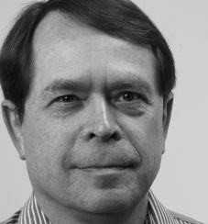
TCP 교통 체증과 서비스 붕괴 사건
Van Jacobson
Notes:
이사람이라고 한다.
이 때 이분이 제안한 방법이.. 패킷을 마구 보내지말고 일단 1개씩 보내면서 서로 처리 가능한 패킷 개수를 조절하는 것이다.

Slide 18
TCP header
Notes:
그래서 여기 헤더에 보면 윈도우 사이즈 라는게 존재하는데,,
이거는 마치 창문을 열고 닫으면서 조절하듯이 이부분의 정보로 서로 감당 가능한 패킷의 양을 조절하는 것이다. 뭐쨋든 이런식으로 패킷 양을 조절한다는 점.

Slide 19
4-way handshake
-Terminating Connection-
이제 연결 끊을랭
Seq=16, Ack=61, ACK, FIN
CLOSED
CLOSED
SYN-SENT
LISTEN
ESTABLISHED
ESTABLISHED
SYN-RECEIVED
SYN-RECEIVED
FIN-WAIT1
FIN-WAIT1
ESTABLISHED
ESTABLISHED
ESTABLISHED
FIN-WAIT2
CLOSE-WAIT
CLOSE-WAIT
TIME-WAIT
LAST-ACK
CLOSED
CLOSED
Notes:
Fin을 보내면 보낸쪽의 상태가 Fin-wait1상태가 된다.
그리고 받은 쪽은 close-wait상태가 된다.

Slide 20
4-way handshake
-Terminating Connection-
이제 연결 끊을랭
Seq=16, Ack=61, ACK, FIN
ㅇㅇ
CLOSED
Seq=61, Ack=17, ACK
CLOSED
SYN-SENT
LISTEN
ESTABLISHED
SYN-RECEIVED
SYN-RECEIVED
FIN-WAIT1
FIN-WAIT1
ESTABLISHED
ESTABLISHED
FIN-WAIT2
FIN-WAIT2
CLOSE-WAIT
CLOSE-WAIT
TIME-WAIT
LAST-ACK
CLOSED
CLOSED
Notes:
그리고 일단 알았다고 ack를 보내면 받은 쪽은 fin-wait2상태가 된다.

Slide 21
4-way handshake
-Terminating Connection-
이제 연결 끊을랭
Seq=16, Ack=61, ACK, FIN
ㅇㅇ
CLOSED
Seq=61, Ack=17, ACK
CLOSED
SYN-SENT
LISTEN
나도 연결 끊는당
ESTABLISHED
SYN-RECEIVED
SYN-RECEIVED
Seq=66, Ack=17, FIN
FIN-WAIT1
ESTABLISHED
ESTABLISHED
FIN-WAIT2
FIN-WAIT2
CLOSE-WAIT
CLOSE-WAIT
TIME-WAIT
TIME-WAIT
LAST-ACK
LAST-ACK
CLOSED
CLOSED
Notes:
그리고 추후에 얘도 준비가 되면 fin을 보낸다. 그러면서 상태가
보낸쪽은 LAST_ACK상태가 되고 받은 쪽은 TIME-WAIT상태가 된다.

Slide 22
4-way handshake
-Terminating Connection-
이제 연결 끊을랭
Seq=16, Ack=61, ACK, FIN
ㅇㅇ
CLOSED
Seq=61, Ack=17, ACK
CLOSED
SYN-SENT
LISTEN
나도 연결 끊는당
ESTABLISHED
SYN-RECEIVED
SYN-RECEIVED
Seq=66, Ack=17, FIN
FIN-WAIT1
ESTABLISHED
ESTABLISHED
FIN-WAIT2
ㅇㅇ
CLOSE-WAIT
TIME-WAIT
Seq=17, Ack=67, ACK
TIME-WAIT
LAST-ACK
LAST-ACK
CLOSED
CLOSED
CLOSED
CLOSED
Notes:
받은 쪽은 마지막으로 알았다고 ACK를 보내고 받은 쪽은 CLOSED상태가 된다.
그리고 추후 일정 시간이 흐르면 보낸 쪽도 CLOSED상태가 된다.

Slide 23
끝
Notes:
https://www.youtube.com/watch?v=
https://stage-diary.tistory.com/315
https://packetlife.net/blog/2010/jun/17/tcp-selective-acknowledgments-sack/
https://copycode.tistory.com/100

